Slide 1
省综合专家库子系统功能介绍
湖北省公共资源交易监督管理局

Slide 2
01
系统网址
目录/CONTENTS
02
功能介绍
03
常见问题

Slide 3
01
系 统 网 址
PART ONE

Slide 4
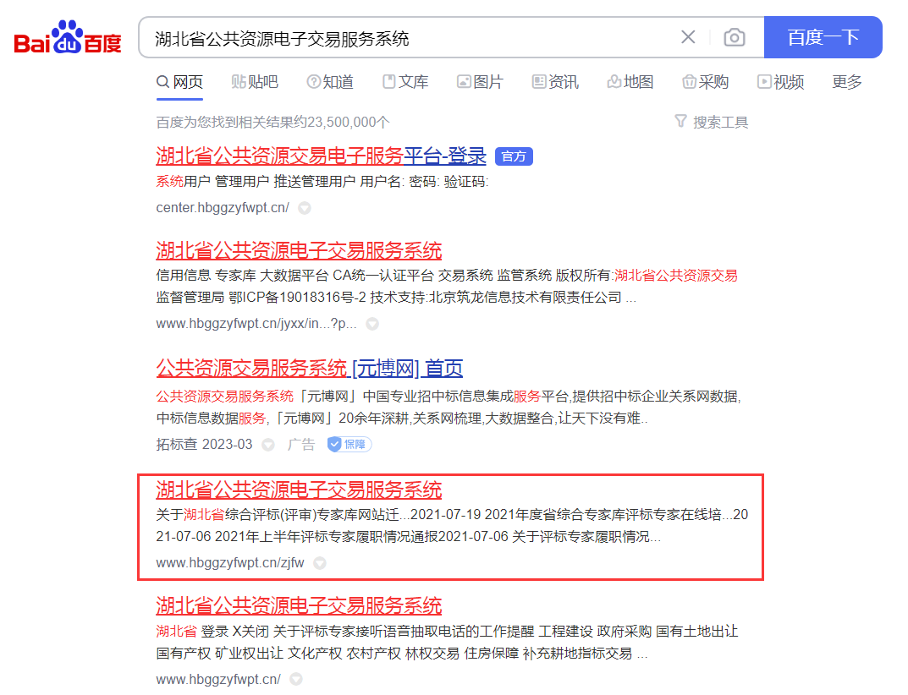
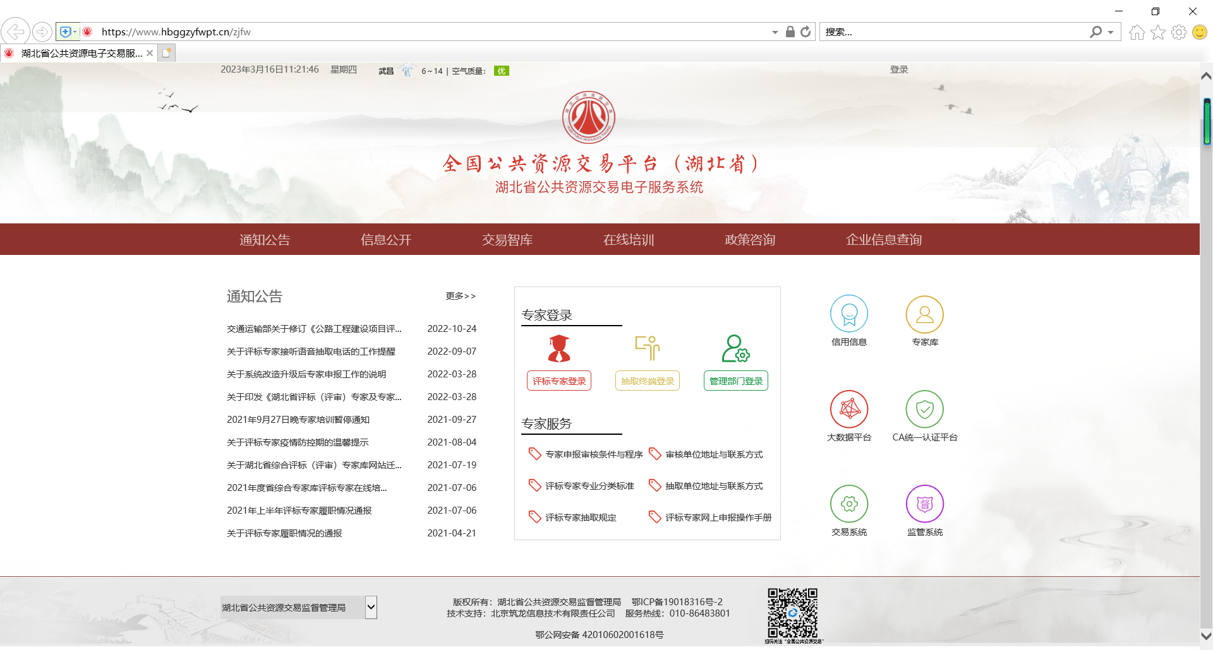
专家库门户
专家库网址：https://www.hbggzyfwpt.cn/zjfw

Slide 5
02
功 能 介 绍
PART TWO

Slide 6
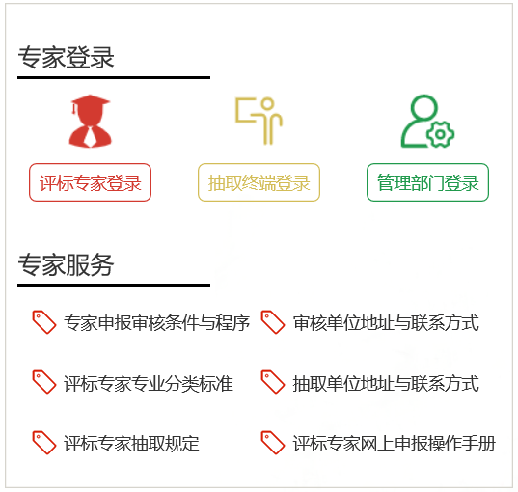
评标专家
点击“评标专家登录”或者直接访问网址：https://183.95.190.180:82/TPBidder

Slide 7
评标专家--注册入库

Slide 8
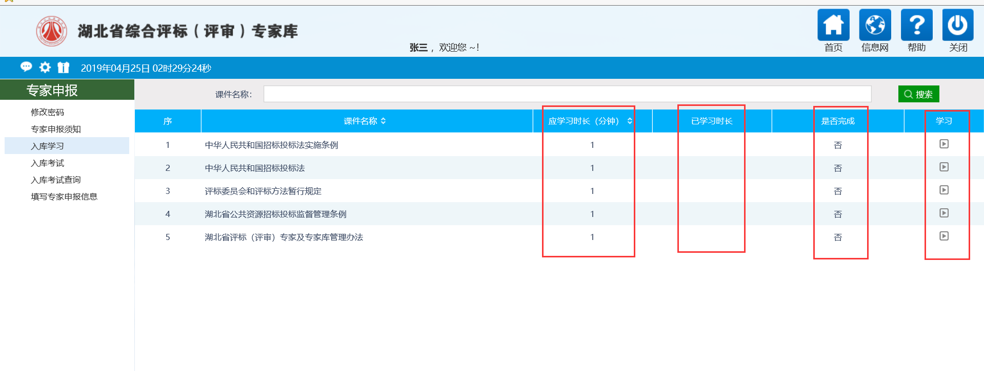
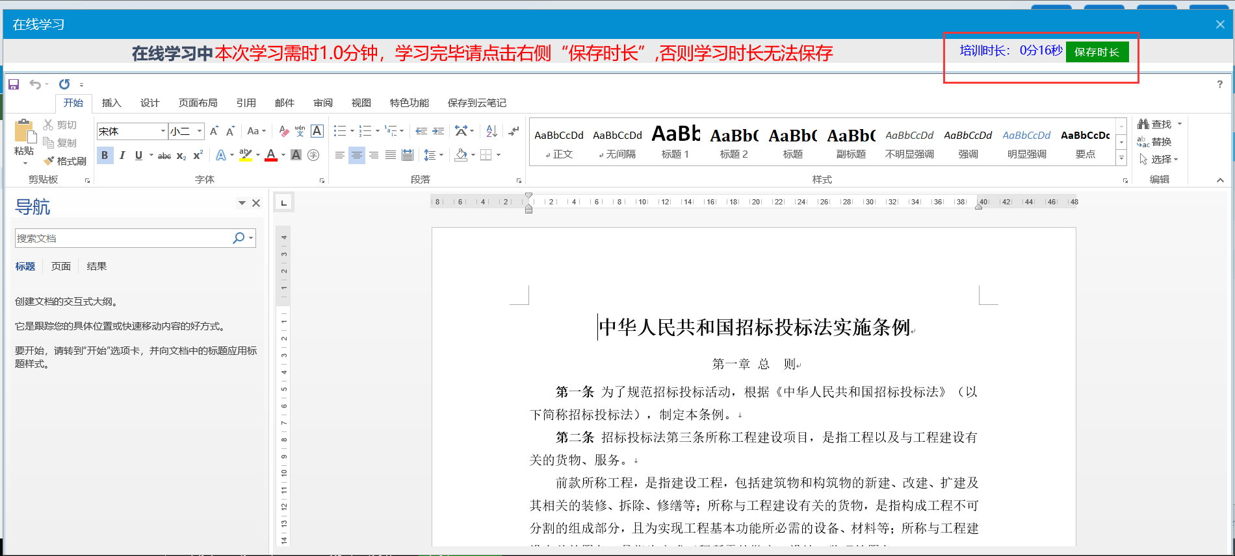
评标专家--入库学习

Slide 9
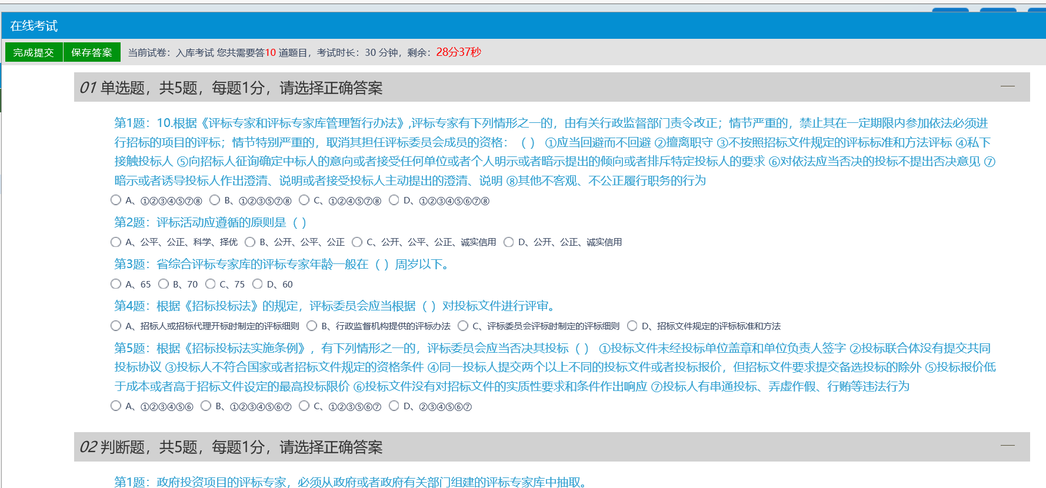
评标专家--入库考试

Slide 10
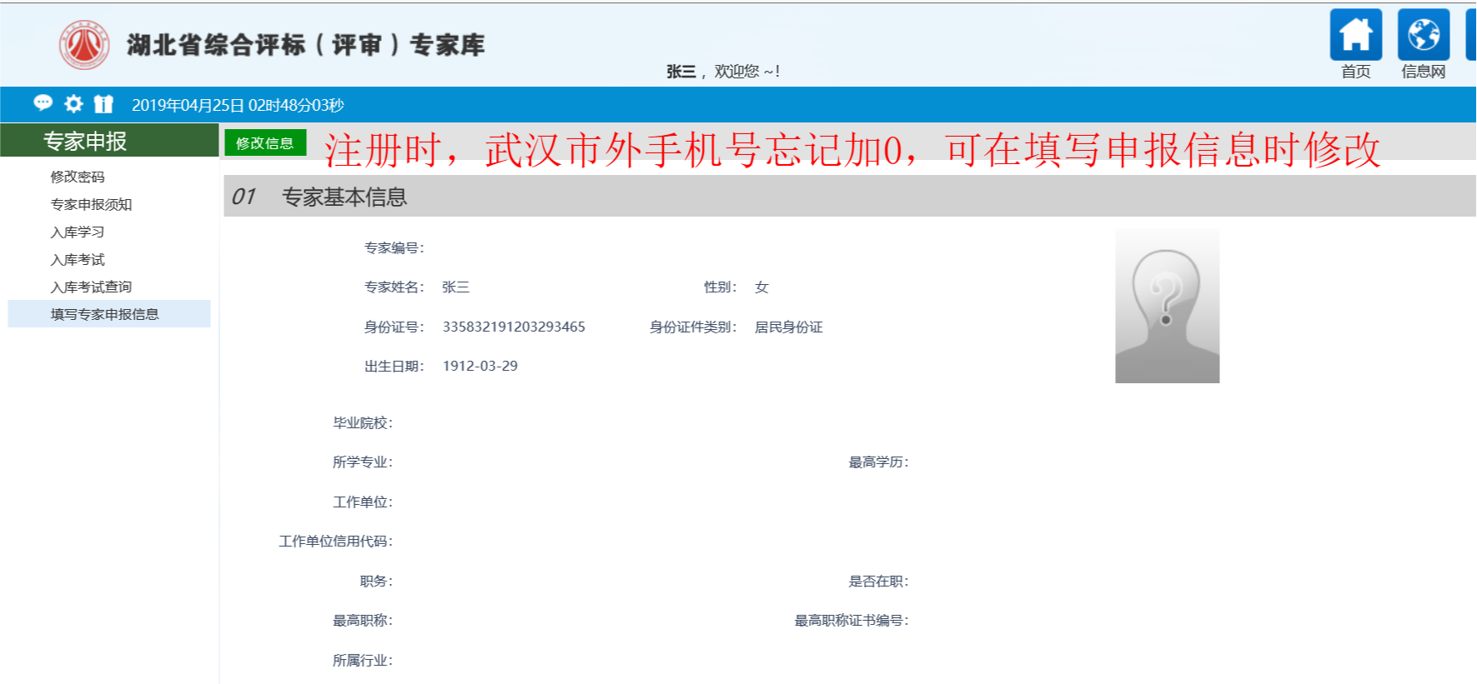
评标专家--完善个人信息

Slide 11
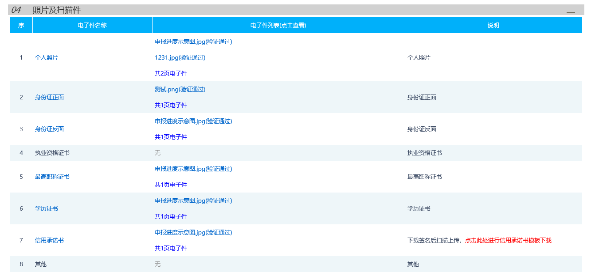
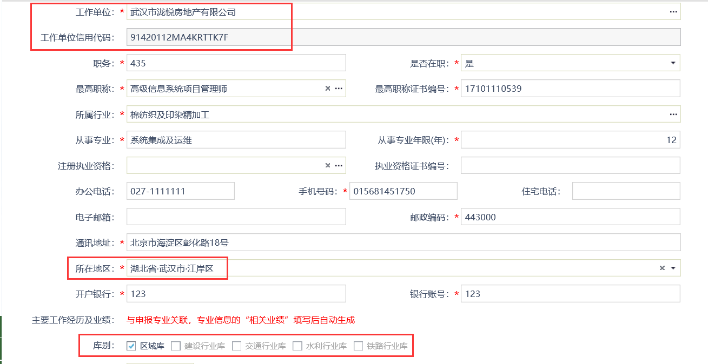
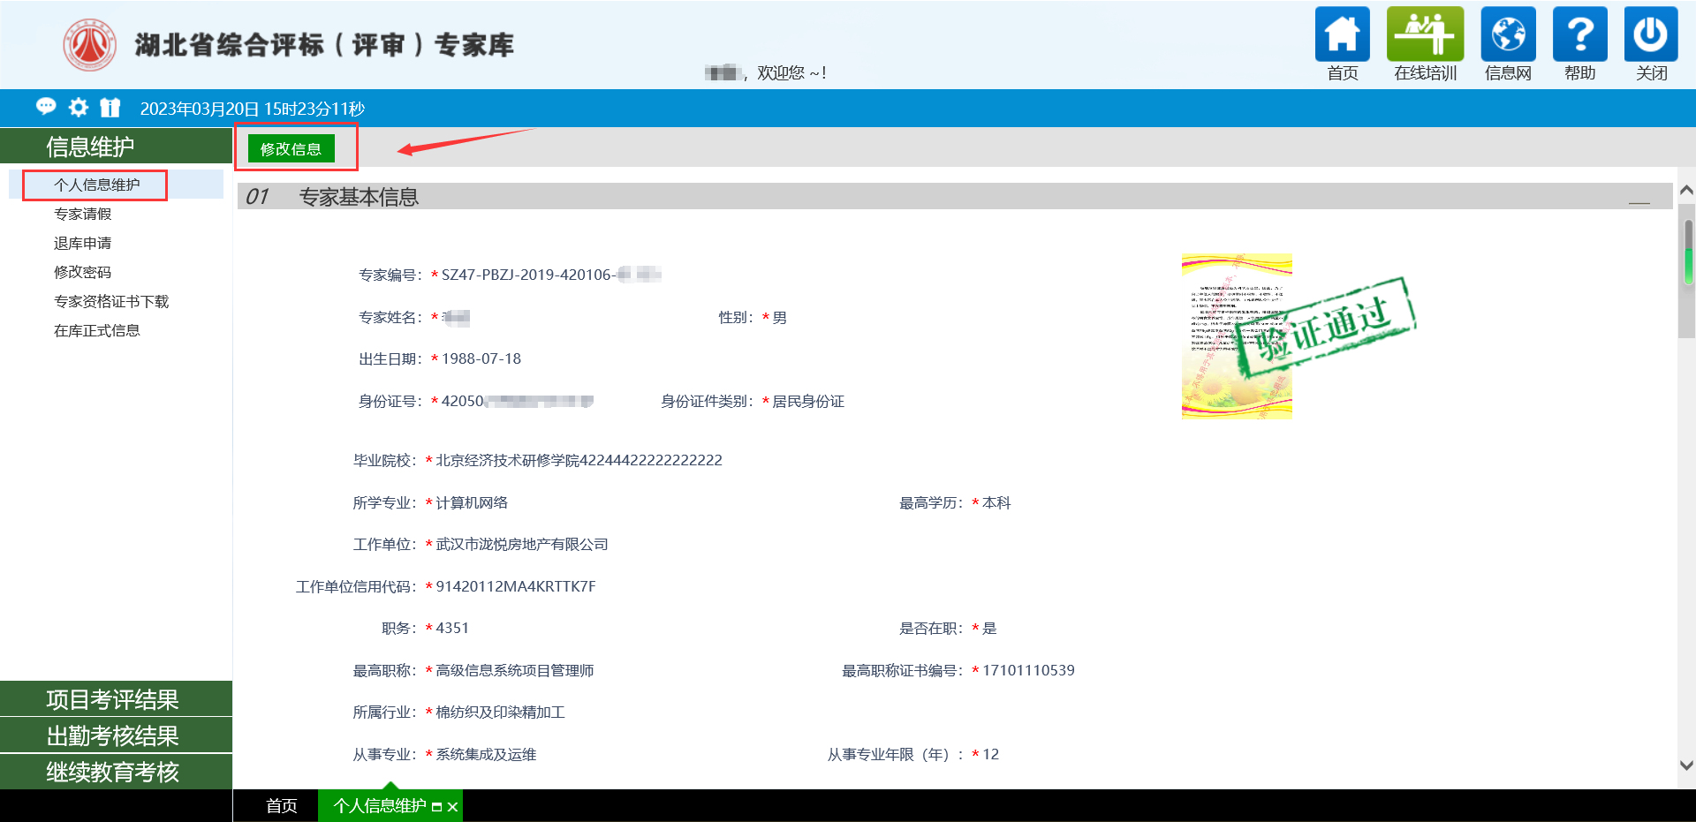
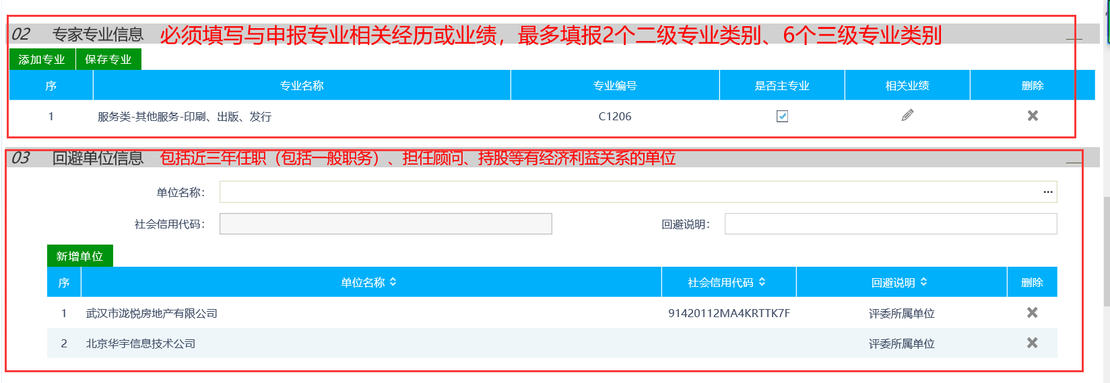
评标专家--个人信息维护
需审核的信息：工作单位、工作单位信用代码、所在地区、库别、专家专业信息、回避单位信息、04照片及扫描件（1至8）

Slide 12
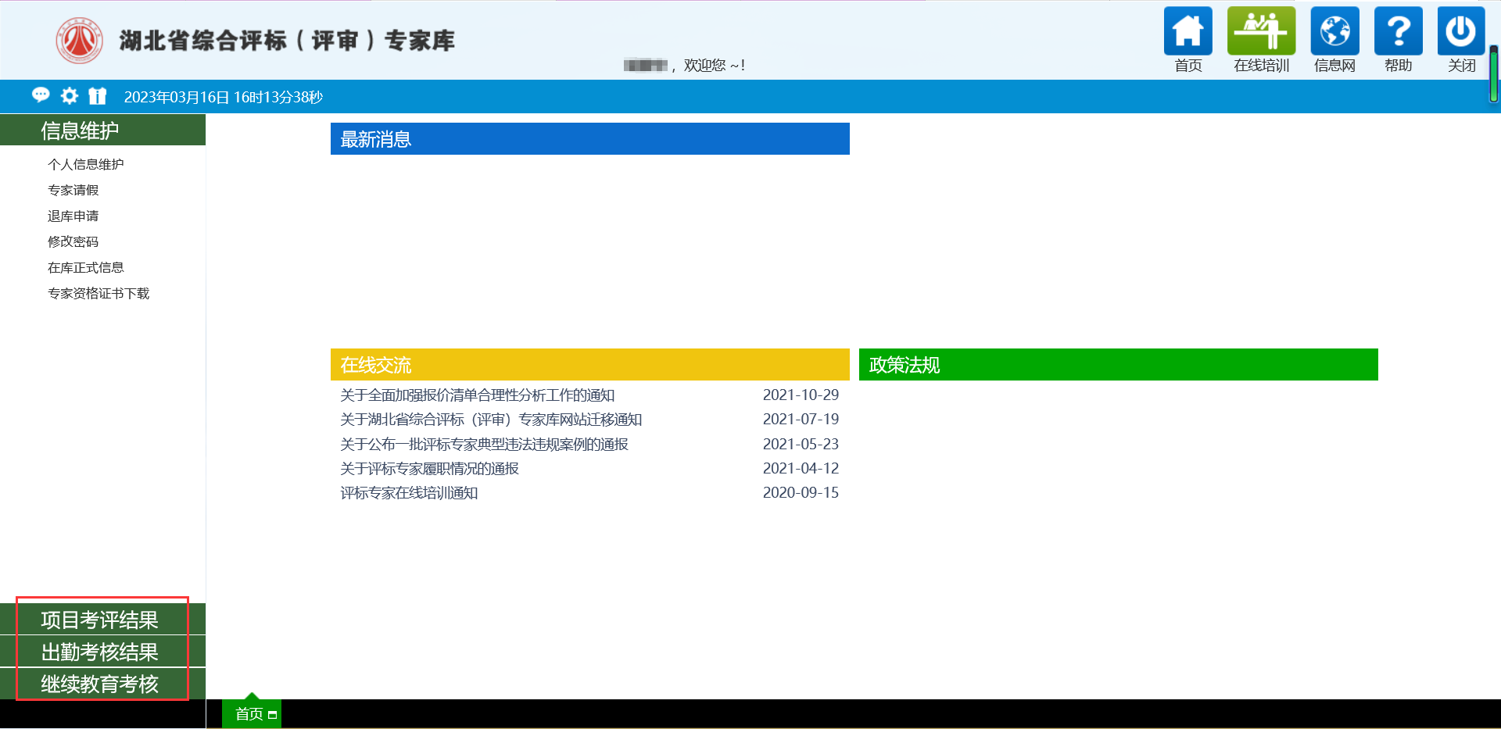
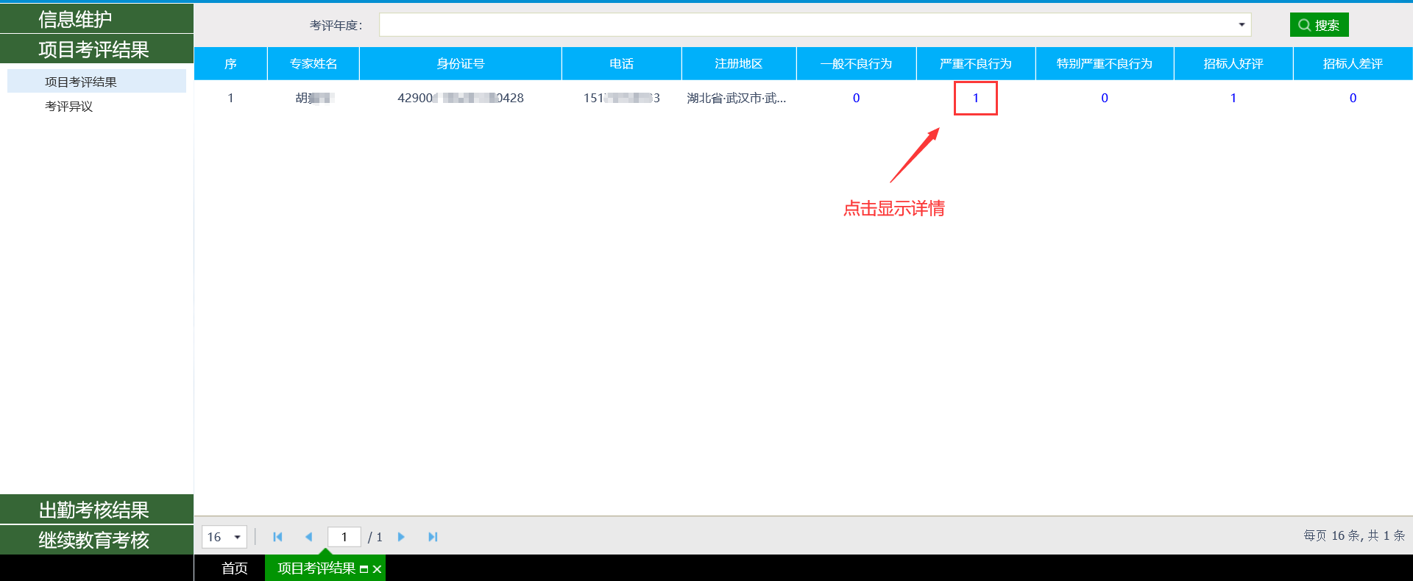
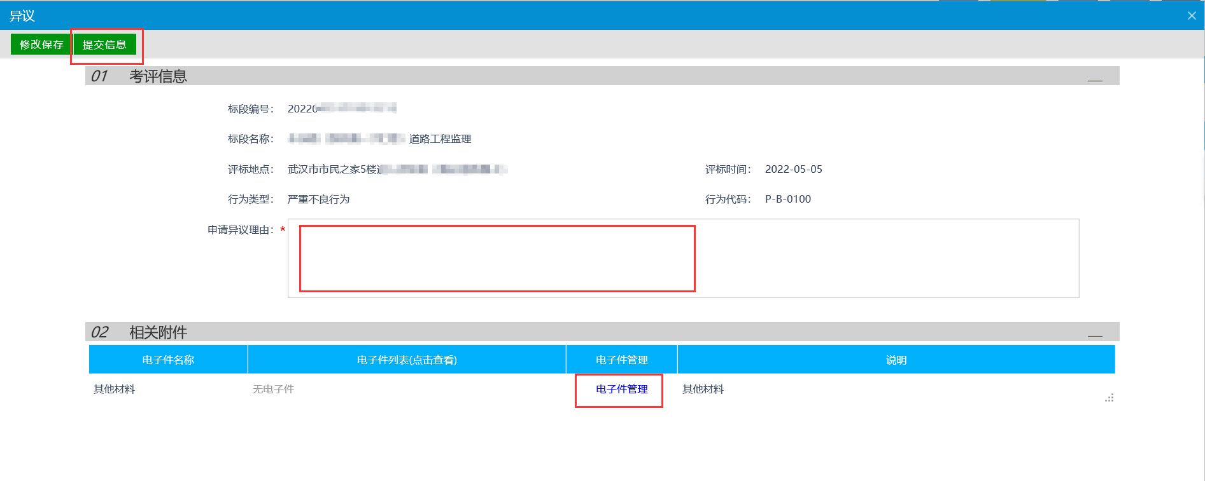
评标专家--考评结果查询及异议

Slide 13
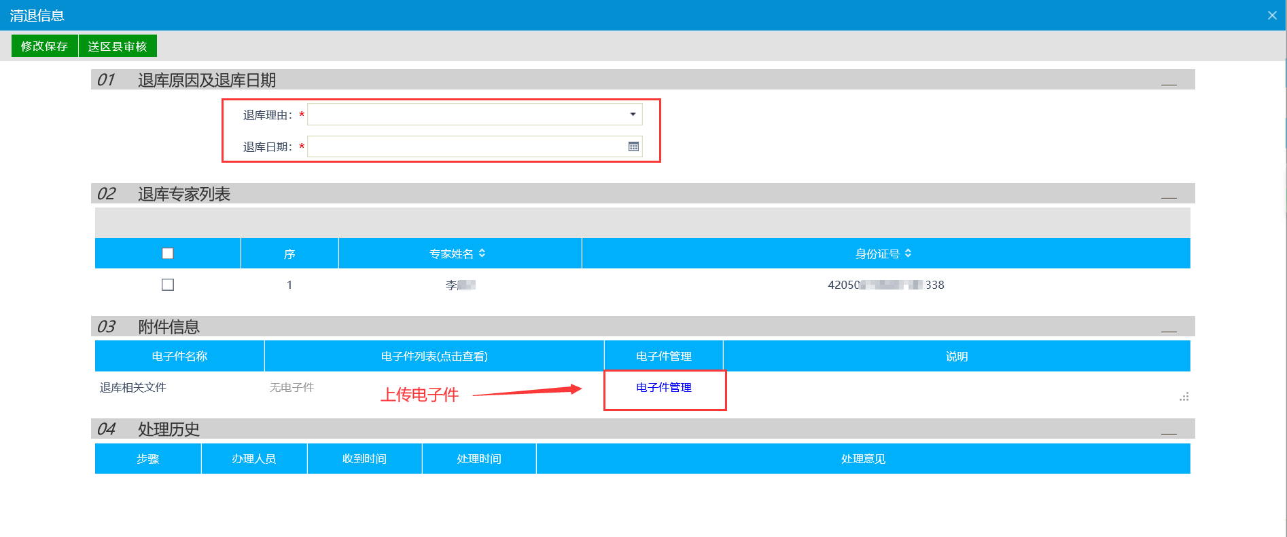
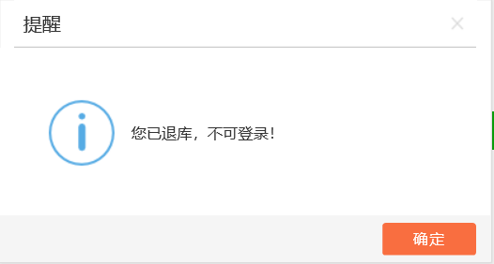
评标专家--退库申请
评标专家可通过【退库申请】功能，选择退库理由和退库日期并上传相关文件后提交退库申请，经专家管理人员审核通过后完成退库
注意：退库以后无法再登录系统
Notes:
退库以后无法登录系统

Slide 14
03
常 见 问 题
PART THREE

Slide 15
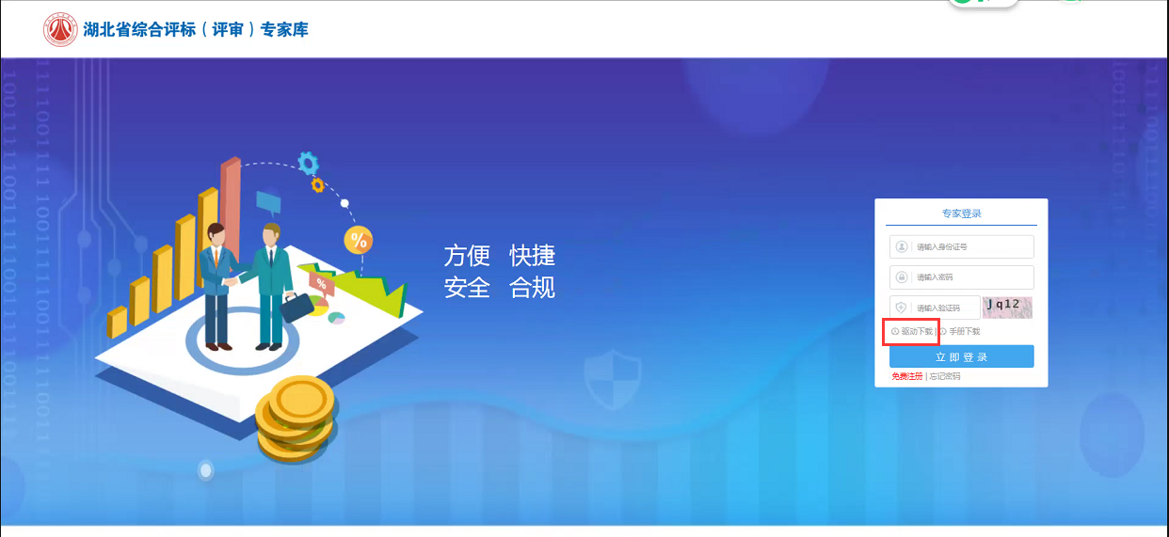
常见问题
问题1：评标专家“入库学习”时无法打开学习课件
1、安装专家库系统驱动

Slide 16
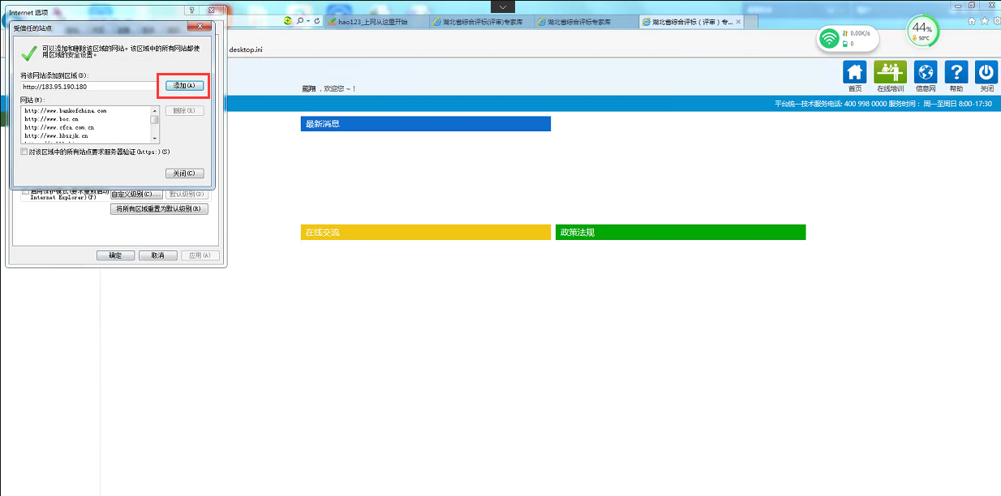
常见问题
问题1：评标专家“入库学习”时无法打开学习课件
2、使用IE9及以上版本浏览器，将专家系统网址设置成“受信任的站点”

Slide 17
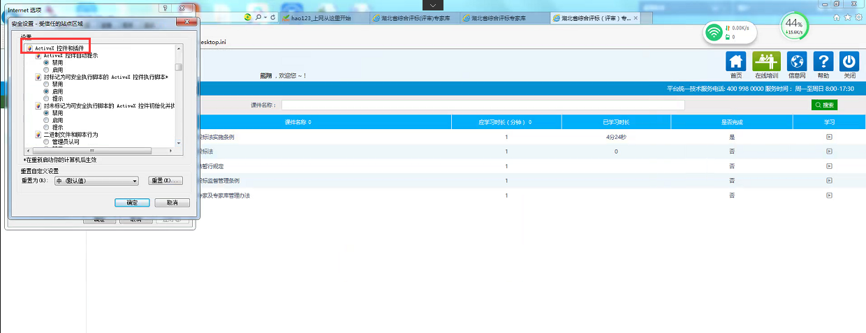
常见问题
问题1：评标专家“入库学习”时无法打开学习课件
3、点击“自定义级别”，将ActiveX控件和插件下面的选项全部“启用”：

Slide 18
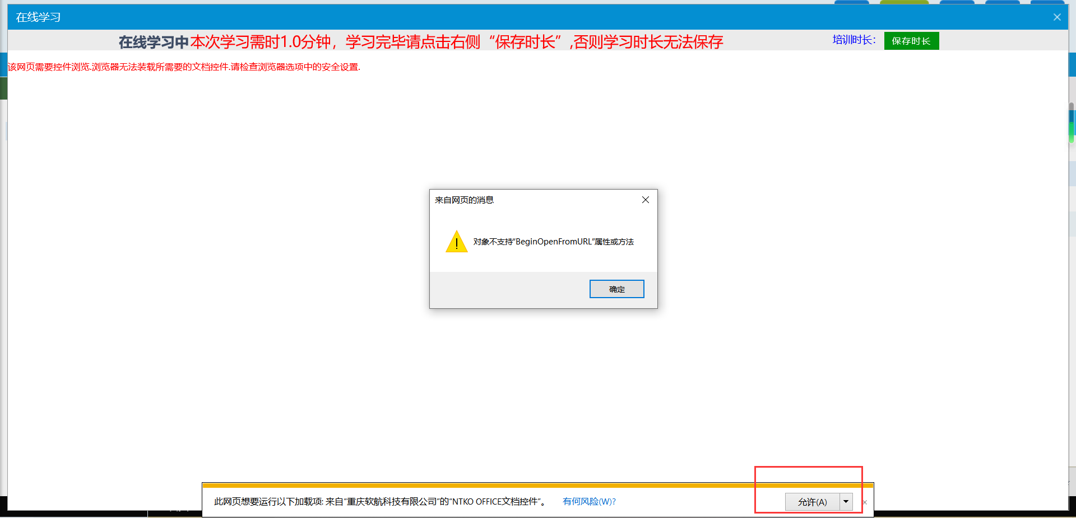
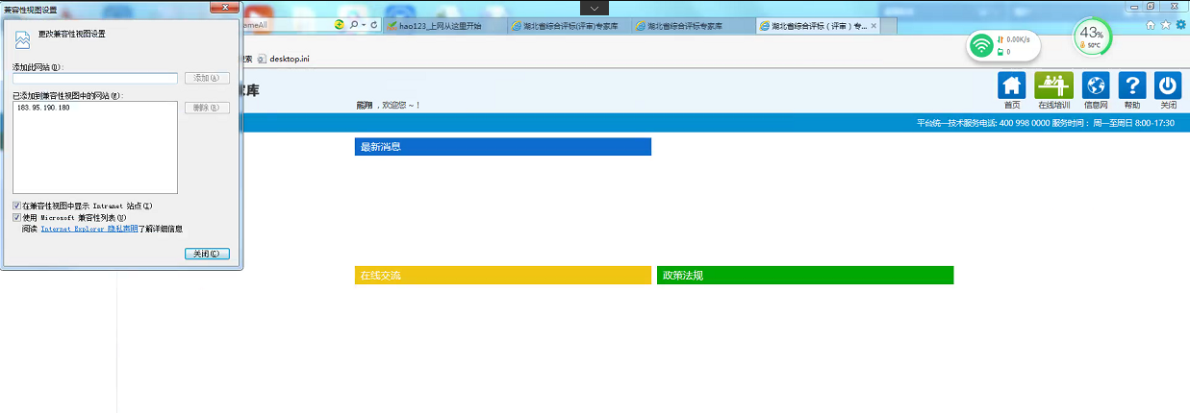
常见问题
问题1：评标专家“入库学习”时无法打开学习课件
4、设置“兼容性视图”。随后访问系统时，浏览器有弹出加载控件的提示，则全部点击运行。

Slide 19
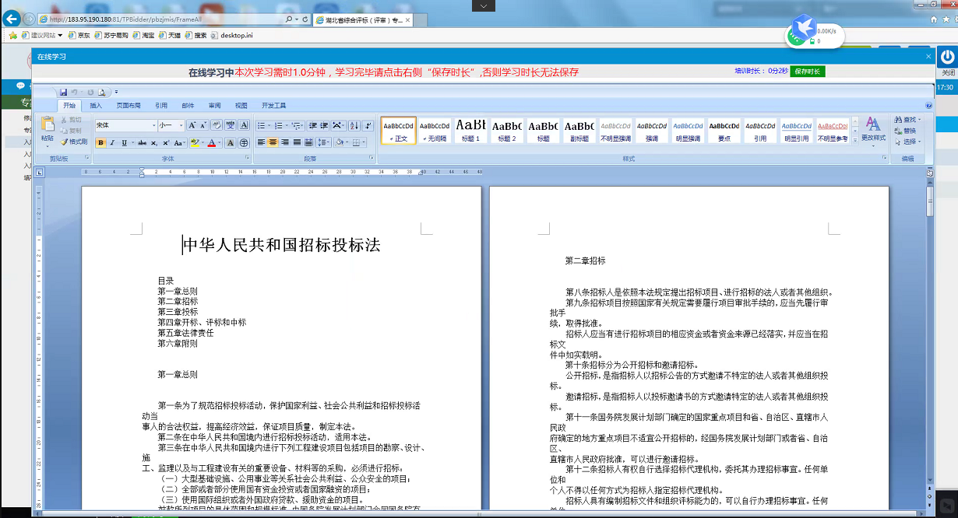
常见问题
问题1：评标专家“入库学习”时无法打开学习课件
5、设置完成后可正常打开

Slide 20
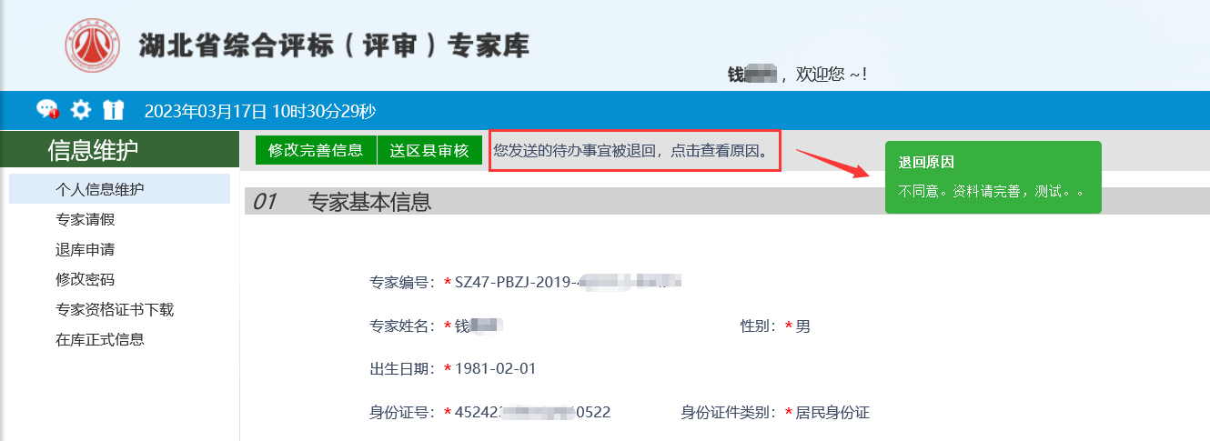
常见问题
问题2：评标专家提交的个人信息被退回，如何查看具体原因？
退回的信息在“个人信息维护”页面的上方，鼠标点击可查看退回原因

Slide 21
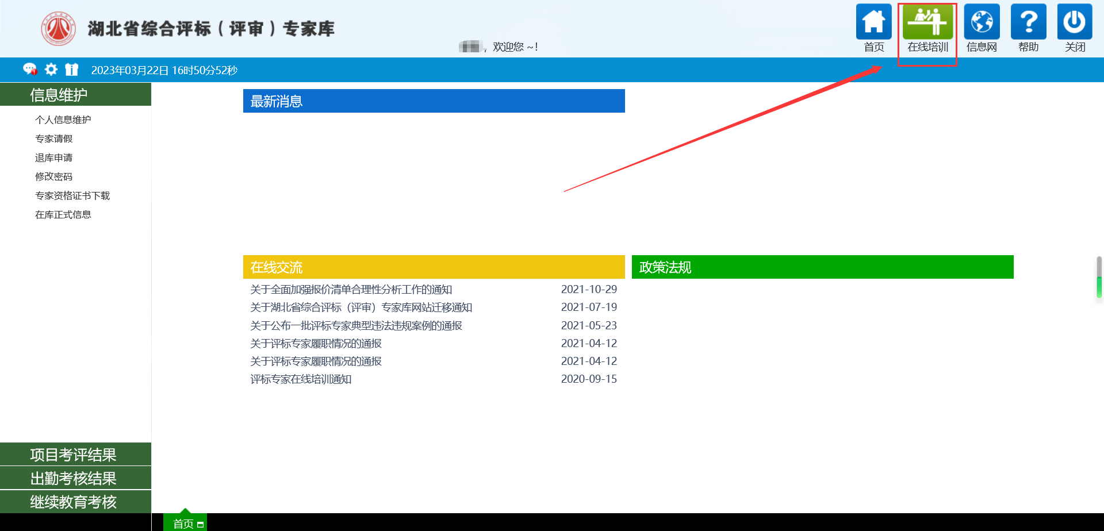
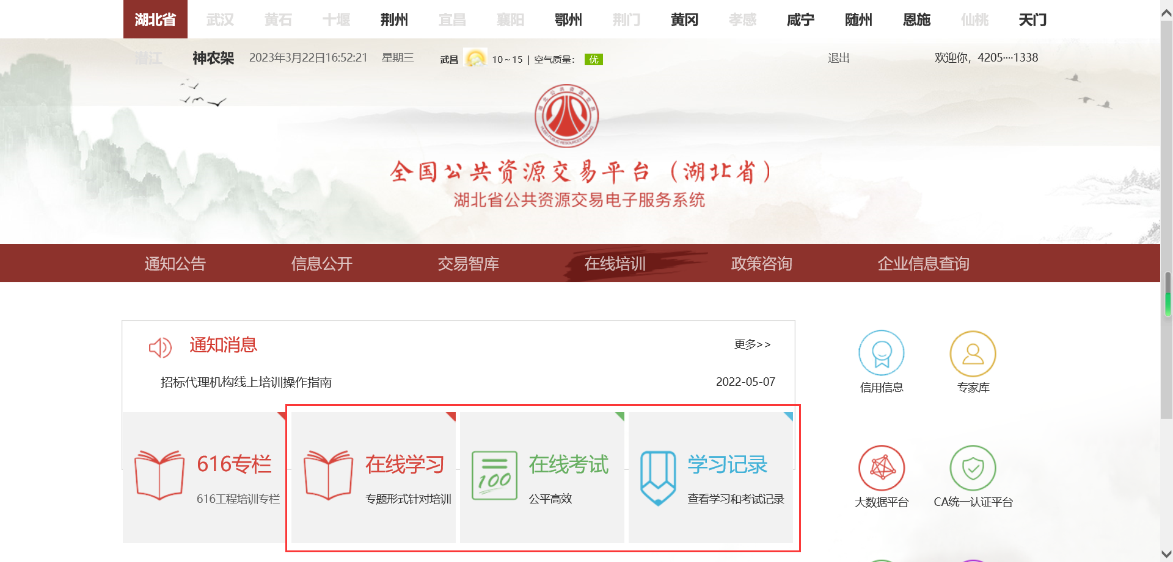
常见问题
问题3：评标专家如何参加继续教育培训？

Slide 22
常见问题
问题4：交通、水利行业入库问题
交通、水利行业入库功能关闭了1年多，主要原因是有较多中级职称的专家申报、行业库专家新增区域库时变更专业
预计二季度重新打开行业库入库功能，需注意：①中级职称不能申报交通、水利行业库；
②已是行业库专家，在新增区域库时，不要变更专业。
专家入库审核流程
区域库：县区管理部门一级审核---市州管理部门二级审核
行业库：交通、水利部门一级审核---省监督管理局二级审核
区域库&行业库：县区管理部门一级审核---市州管理部门二级审核---交通、水利部门三级审核---省监督管理局四级审核

Slide 23
感 谢 ！

